Slide 1
Le socle commun au centre de l’enseignement

Slide 2
Jusqu’en 2005
Finalités
Matière 1
Matière 2

Slide 3
2006- 2015
Finalités ¹
Socle commun 2006 ²
Compétence 1
Compétence 2
Compétence 3
Compétence 4
Compétence 5
Compétence 6
Compétence 7
Matière 1
Matière 2
1 - Loi du 23 avril 2005 d'orientation et de programme pour l'avenir de l'École
2 - Décret du 11 juillet 2006- Socle commun de connaissances, de compétences.

Slide 4
Finalités ¹
Rentrée 2016
Socle commun 2016 ²
Domaine 1
Domaine 2
Domaine 3
Domaine 4
Domaine 5
Matière 1
Matière 2
1 - Loi n° 2013-595 du 8 juillet 2013 d’orientation et de programmation pour la refondation de l'École de la République
2 - Décret n° 2015-372 du 31-3-2015 - Socle commun de connaissances, de compétences et de culture

Slide 5
Socle commun et approche par compétence

Slide 6
L’approche par compétence ….. Qu’est ce qu’une compétence ?
« Un ensemble structuré et cohérent de ressources qui permet d’être efficace dans un domaine social d’activité » D.Delignières - 1995
Lien entre les ressources (« connaissances, capacités, attitudes »)
Lien avec l’activité de l’élève
Lien avec une situation globale et/ou complexe pour mobiliser et être transférable.

Slide 7
L’approche par compétence ….. Qu’est ce qu’une compétence ?
J-L Ubaldi (les compétences – Pour l’action – 2005) propose dans le cadre des APSA, de formuler les compétences sous la forme d’un verbe d’action suivi du but visé.
Par exemple : « frapper fort en dégagé long pour rompre l’échange » (badminton), « se démarquer en soutien pour aider son partenaire à conserver le ballon » (basketball), « mobiliser son corps en le déformant pour étonner les spectateurs » (danse), etc.

Slide 8
L’approche par compétence ….. Qu’est ce qu’une approche par compétence ?
Quoi ….
Comment …

Slide 9
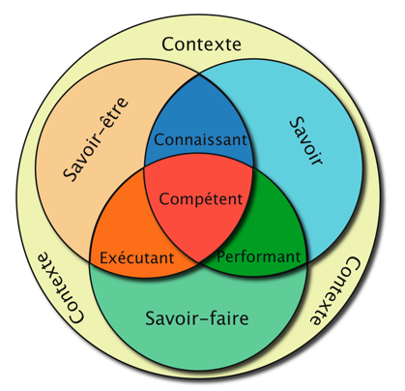
L’approche par compétence ….. C’est enseigner quoi ?
Attitudes
Connaissances
RETOUR
Capacité
La compétence professionnelle - Henri Boudreault Ph.D. - 2006

Slide 10
L’approche par compétence ….. C’est enseigner Comment ?
Tâches complexes
Pédagogie du projet
Projet interdisciplinaire
Rôles, groupes
Différenciation
TSD
Autres …
RETOUR

Slide 11
L’approche par compétence ….. Qu’est ce qu’une compétence ?
Quoi ….
Comment …
Capacité
Connaissance
Attitude
Tâche complexe
Péda du projet
Projest interdisciplinaires
Rôles, groupes

